Slide 1
Qualificação das ações de Atenção à Saúde dos Hipertensos e Diabéticos na Unidade Básica de Saúde SEDE em Mampituba/RS
Universidade Aberta do SUS – UNASUS
Universidade Federal de Pelotas
Especialização em Saúde da
Família
Pelota 2015

Slide 2
Caracterização do municipio de Mampitubas.
Mampituba é um município situado a norte do RS; vizinho dos municípios de São João do Sul , Praia Grande, Morrinhos do Sul,se situa a 19 km a Norte-Oeste de Torres a maior cidade nos arredores.
Possui uma área de 156,85 km² .
População aproximadamente de 3003 habitantes.

Slide 3
Introdução
Hipertensão Arterial Sistêmica e Diabetes Mellitus
Grande morbimortalidade e principais problemas de saúde
Necessidade de um acompanhamento clinico adequado e ações de prevenção e promoção.
Evitar complicações e proporcionar melhor qualidade de vida os usuarios .

Slide 4
Introdução
UBS Mampituba
488 hipertensos e 129 diabeticos na area adscrita da equipe.
Zona Rural
Dois locais para consulta e enfermagem
Sala de vacina
Um equipe da estrategia
Farmacia
Dois Consultorio odontologico
Estructura regular
Recepção
Sala de curativos

Slide 5
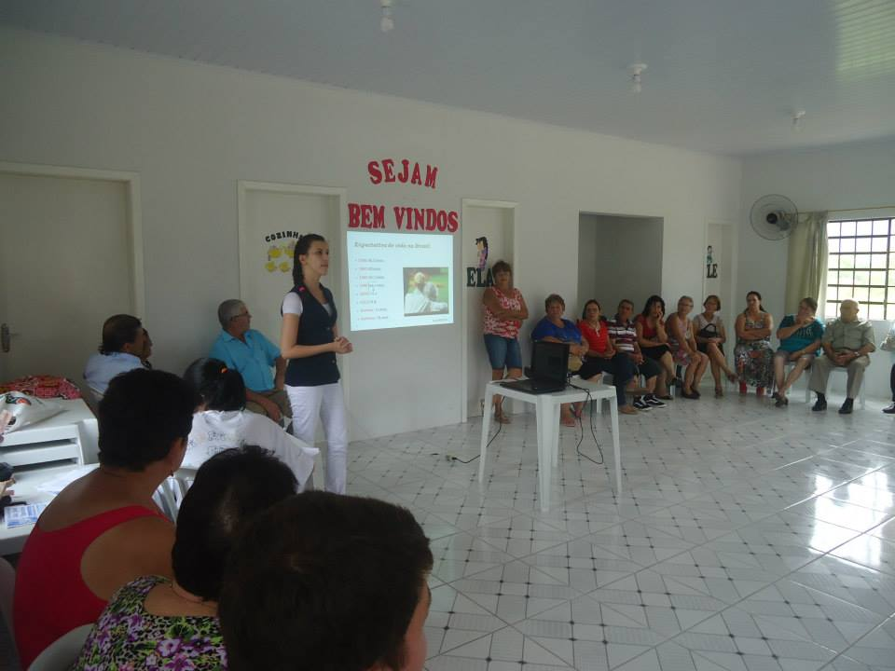
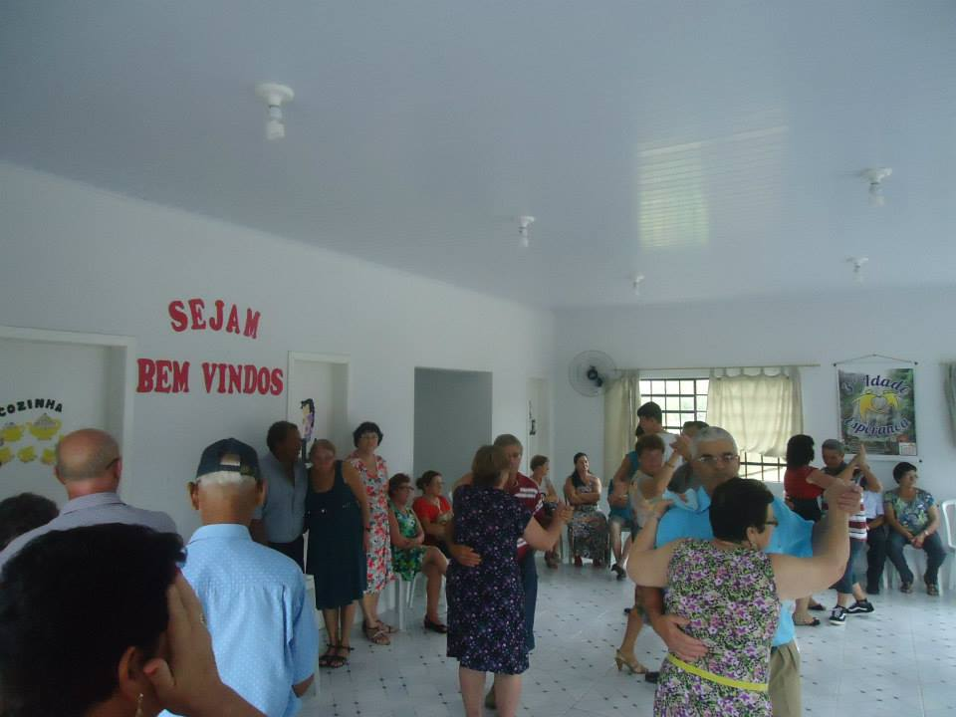

Slide 6
Introdução
Ação programatica de hipertensão e diabetes antes da intervenção
Consulta de baixa qualidade
Baixa cobertura
Baixa adesão
Acompanhamento inadequado
Qualidade deficiênte no registro
Indicador de cobertura insuficiêntes

Slide 7
Objetivo Geral
Qualificar a atenção aos hipertensos e diabéticos na população adstrita no município de Mampituba.

Slide 8
Metodologia
Trata-se de uma intervenção realizada na UBS ``SEDE´´ durante um período de doze semanas.
Ações :
- Capacitação da equipe;
- Acolhimento;
- Rastreamento de doentes na população maior de 18 anos.
- Realização de exames clínicos e complementares;
- Orientações à população sobre a importância sobre a HAS e DM
- Registro adequado;
- Monitoramento quinzenalmente do cadastro de hipertensos e diabético;
- Busca ativa de faltosos.

Slide 9
Logística
Preenchimento e monitoramento da ficha de acompanhamento
Busca ativa dos faltosos
Palestras educativas
Informação a comunidade
Orientação de promoção nas consultas e visitas domiciliares
Agendamento das consulta priorizando os de maior risco
Capacitação da equipe utilizando o protocolo de atendimento do diabético e hipertenso.Disponibilizado no caderno de estratégias para o cuidado da pessoa com doença crônica

Slide 10
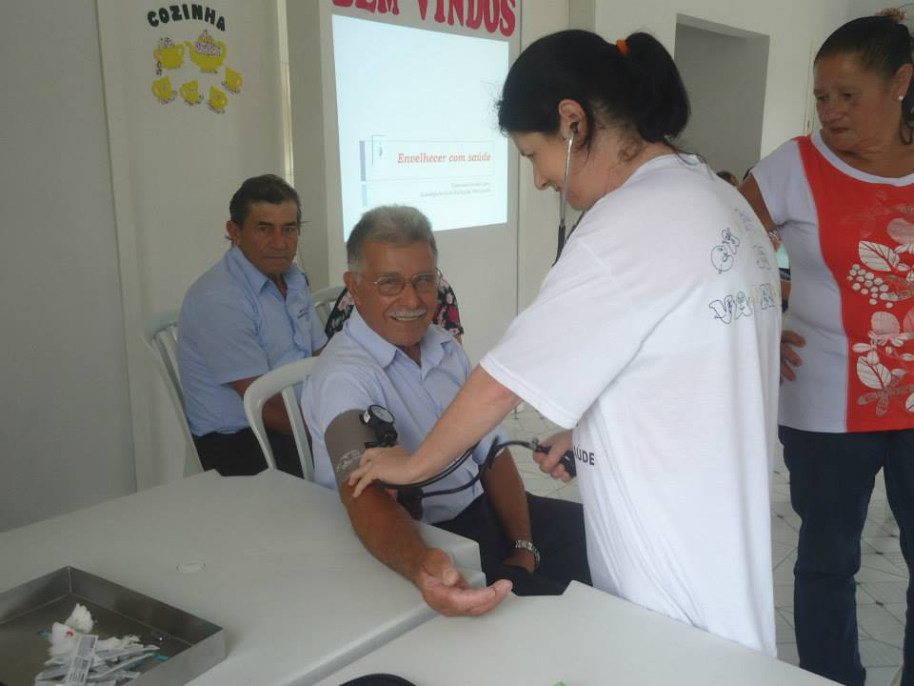
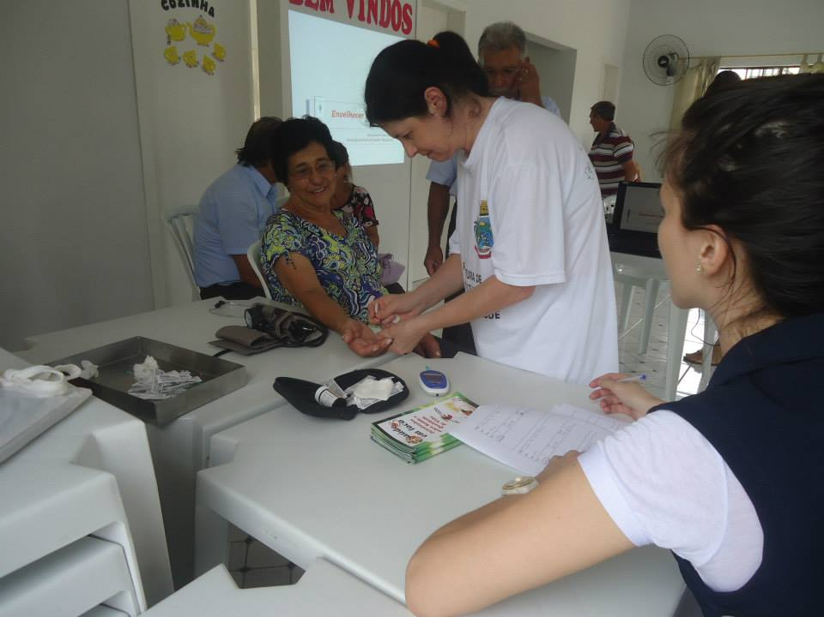
Objetivos,metas e resultados

Slide 11
Resultados . Indicador de cobertura
Antes da intervenção o indicador de cobertura de hipertensos e diabéticos era desconhecida
Pesquisa e rastreamento realizado na população com risco.
Busca ativa dos usuários cadastrados .
Visitas domiciliares.
A participação ativa de toda a equipe
.
Final da intervenção 53,1 % hipertensos(259) e 61,2% os Diabéticos(79)

Slide 12
Objetivo 1: Ampliar a cobertura aos Hipertensos Meta 1: Cadastrar 80% dos Hipertensos da área de abrangência
Atingimos a de 259 hipertensos para um 53,1%

Slide 13
Objetivo 1: Ampliar a cobertura aos Diabéticos. Meta 1.1: Cadastrar 80% dos Diabéticos da área de abrangência.
A cobertura de os diabéticos se atingiu em um 61.2 %(79)

Slide 14
Resultados . Indicadores de qualidade .
Exame clinico em um 100% HTA(259) e DM(79).
DEPOIS
Antes da intervenção deficientes ignorados o não registrados.
Prescrição de medicamentos em 79,2% (202)em HAS e
79,7% DM(63).
Atendimento Odontológico em
75,3 % (195) em HAS e 79,7 % (63) DM.
Exame complementares em 100 % em HAS(259) e 100 % em DM(79).

Slide 15
Resultados. Indicador de adesão.
Antes da intervenção ignorado sem registro não controle correto.
Intervenção.
Correto planejamento das ações.
Final da intervenção
Busca ativa dos faltosos em paciente com HAS foi de 82,8 % e DM de um 80 %.

Slide 16
Resultados Indicador avaliação dos riscos.
HTA DM
Antes da avaliação
Sem registros nos prontuários.
Final da intervenção
Capacitações sistemáticas da equipe prioridade no atendimentos aos do maiores riscos.
100% com estratificação do risco cardiovascular .

Slide 17
Resultados . Indicador de registro
Antes da intervenção
sem ficha de acompanhamento.
Final da intervenção.
Capacitação e atribuições da equipe
HTA (259)com registro adequado 100%.
DM(79) 100% com registro adequado

Slide 18
Resultados . Indicadores de promoção de saúde
Maior numero de atividades.
Antes da intervenção ignorados o deficientes .
100% dos usuários HAS(259) e DM(79) com orientação sobre alimentação saudável, pratica regular de atividade física, risco do tabagismo e saúde bucal.

Slide 19
Discussão Importância da intervenção
Serviço
Acolhimento mas eficaz
Agendamento adequado das consultas
Definição do papel do cada profissional
Comunidade
Mais perto da equipe
Mais e melhor atendida
Equipe
Mais unida
Mais organizada
Mais capacitada

Slide 20
Discussão Intervenção incorporada na rotina do serviço.
Incorporar novo protocolos a rotina do serviço.
Incorporar dados no registro de acompanhamento
Acrescentar a divulgação dos atendimentos e das atividades educativas.

Slide 21
Reflexão critica sobre o processo de aprendizagem.
Minhas expectativas
Incorporar ferramentas para um melhor desempenho na estratégia de saúde da família
Resultados
Proporcionou maior capacidade técnica para desenvolver ações.
Maior conhecimento cientifico para identificar os problemas.
Maior conhecimento do SUS.
Inicio
Um grande desafio

Slide 22
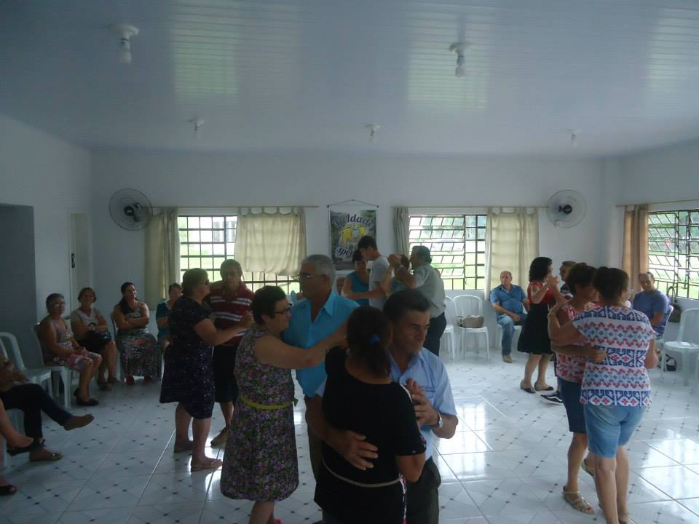
MUITO OBRIGADO !!!!

